Slide 1
Разработан на основании решения Совета народных депутатов Таштагольского городского поселения от 27.04.2024 №138-рр «Об исполнении бюджета муниципального образования «Таштагольское городское поселение» за 2023 год»

Slide 2
ОТЧЕТ ОБ ИСПОЛНЕНИИ БЮДЖЕТА ТАШТАГОЛЬСКОГО ГОРОДСКОГО ПОСЕЛЕНИЯ ЗА 2023 ГОД

Slide 3
Уважаемые жители Таштагольского городского поселения!
Представляем вашему вниманию Отчет об исполнении бюджета Таштагольского городского поселения за 2023 год в рамках проекта «Бюджет для граждан».
«Бюджет для граждан» предназначен, прежде всего, для жителей, не обладающих специальными знаниями в сфере бюджетного законодательства. Информация, представленная в данной презентации, знакомит жителей с основными характеристиками бюджета Таштагольского городского поселения и результатами его исполнения за 2023 год.
Надеемся, что представление бюджета в понятной для жителей форме повысит уровень общественного участия граждан в бюджетном процессе Таштагольского городского поселения.
Глава Таштагольского городского поселения Д.В. Детков

Slide 4
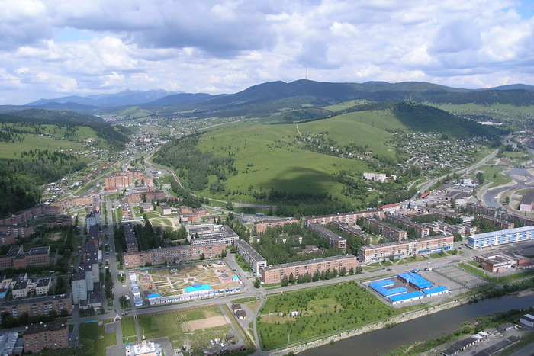
ОСНОВНЫЕ СОЦИАЛЬНО-ЭКОНОМИЧЕСКИЕ ПОКАЗАТЕЛИ ТАШТАГОЛЬСКОГО ГОРОДСКОГО ПОСЕЛЕНИЯ ЗА 2023 ГОД
Численность населения – 21 670 чел.
Объем отгруженных товаров собственного производства, выполненных работ и услуг – 1010844,2тыс.руб.
Среднемесячная з/плата – 48 202,0 руб.
Уровень безработицы – 2,4 %

Slide 5
Этапы составления бюджетной отчетности
Составление бюджетной отчетности: осуществляет финансово-экономический отдел Администрации Таштагольского городского поселения;
Внешняя проверка годового отчета об исполнении бюджета Таштагольского городского поселения: годовой отчет об исполнении бюджета до его рассмотрения в Совете народных депутатов подлежит внешней проверке, которая включает подготовку заключения на годовой отчет об исполнении бюджета Таштагольского городского поселения;
Утверждение отчета: отчет об исполнении бюджета утверждается Решением Совета народных депутатов Таштагольского городского поселения.

Slide 6
Бюджет Таштагольского городского поселения за 2023 год исполнялся в соответствии с:
Требованиями бюджетного кодекса Российской Федерации;
Законами Кемеровской области, муниципальными правовыми актами совета народных депутатов городского поселения;
Положением о бюджетном процессе Таштагольского городского поселения;
Показателями социально-экономического развития Таштагольского городского поселения;
Уставом Таштагольского городского поселения;
Целевыми программами Таштагольского городского поселения

Slide 7
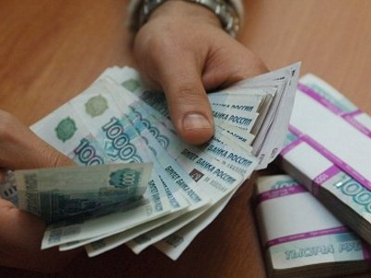
Основные характеристики исполнения бюджета Таштагольского городского поселения за 2023 год
Наименование показателя | Утвержденные (уточненные) бюджетные назначения (тыс. руб.) | Исполнение бюджета (тыс. руб.) | Процент Исполнения, %
Доходы | 227 195,5 | 225 402,8 | 99,21
Расходы | 224 141,1 | 222 044,3 | 99,1
Результат исполнения бюджета: (-) дефицит, (+) профицит | 3 054,4 | 3 358,5

Slide 8
Доходы поступившие в бюджет Таштагольского городского поселения за 2023 год
Наименование показателя | Доходы поступившие (тыс. руб.)
Налоговые доходы | 139 005,2
Неналоговые доходы | 7 709,0
Безвозмездные поступления | 78 688,6
Доходы бюджета - Всего | 225 402,8

Slide 9
Поступление налоговых доходов в бюджет Таштагольского городского поселения за 2023 год (тыс. руб.)
Наименование показателя | Утвержденные бюджетные назначения | Исполнение бюджета | Процент исполнения
Налог на доходы физических лиц (НДФЛ) | 66 764,1 | 65 067,7 | 97,46
Акцизы на нефтепродукты | 12 070,6 | 12 069,7 | 99,9
Налог на имущество | 3 121,0 | 3 105,0 | 99,49
Земельный налог | 57 733,5 | 57 731,3 | 100,0
Транспортный налог | 1 032,0 | 1 031,4 | 99,94

Slide 10
Поступление неналоговых доходов в бюджет Таштагольского городского поселения за 2023 год (тыс. руб.)
Наименование показателя | Утвержденные бюджетные назначения | Исполнение бюджета | Процент исполнения
Доходы от использования имущества | 5 051,0 | 5 045,7 | 99,9
Доходы от продажи материальных и нематериальных активов | 1 570,6 | 1 570,6 | 100
Штрафы, санкции, возмещение ущерба | 109,2 | 108,2 | 99,08
Прочие неналоговые доходы | 410,0 | 409,5 | 99,88
Инициативные платежи | 299,5 | 299,5 | 100

Slide 11
Безвозмездные поступления в бюджет Таштагольского городского поселения за 2023 год (тыс. руб.)
Наименование показателя | Утвержденные бюджетные назначения | Исполнение бюджета | Процент исполнения
Дотации на выравнивание уровня бюджетной обеспеченности | 1 038,8 | 1 038,8 | 100
Прочие межбюджетные трансферты | 71 114,7 | 71 042,3 | 99,9
Субсидии бюджетам городских поселений на реализацию программ формирования современной городской среды | 6 309,8 | 6 309,8 | 100
Прочие безвозмездные поступления от негосударственных организаций в бюджеты городских поселений | 295,7 | 295,8 | 100
Прочие безвозмездные поступления в бюджеты городских поселений | 2,4 | 1,9 | 79,17

Slide 12
Расходы Таштагольского городского поселения
по разделам бюджетной классификации
за 2023 год (тыс. руб.)
Наименование показателя | Раздел | Годовой план | Кассовое исполнение | Процент исполнения
Общегосударственные вопросы | 01 | 16 369,9 | 15 914,1 | 97,2
Национальная безопасность | 03 | 384,1 | 382,5 | 99,6
Национальная экономика | 04 | 47 872,8 | 47 872,8 | 100
Жилищно-коммунальное хозяйство | 05 | 88 840,4 | 88 768,0 | 99,9
Образование | 07 | 662,1 | 662,1 | 100,0
Культура | 08 | 43 377,0 | 41 810,0 | 96,4
Физическая культура и спорт | 11 | 26 467,7 | 26 467,7 | 100,0
Средства массовой информации | 12 | 167,1 | 167,1 | 100,0
ВСЕГО РАСХОДЫ БЮДЖЕТА |  | 224 141,1 | 222 044,3 | 99,1
Notes:
12

Slide 13
Структура расходов бюджета Таштагольского городского поселения на 2023 год

Slide 14
Информация об исполнении муниципальных программ Таштагольского городского поселения в 2023 году (тыс. руб.)
Наименование программы | Уточненный план | Исполнение | Процент исполнения
Предупреждение и ликвидация чрезвычайных ситуаций, обеспечение пожарной безопасности | 384,1 | 382,5 | 99,6
Проведение лесоохранных мероприятий в городских лесах | 607,7 | 607,7 | 100
Средства массовой информации | 167,1 | 167,1 | 100
Социальная поддержка населения | 662,2 | 662,2 | 100
Информатизационное обеспечение | 589,4 | 550,7 | 93,4
Занятость населения | 1 144,3 | 1 144,3 | 100
Управление и распоряжение муниципальным имуществом, составляющим муниципальную казну | 1 326,3 | 1 270,0 | 95,7
Развитие автомобильных дорог общего пользования Таштагольского городского поселения | 41 034,7 | 41 034,7 | 100
Благоустройство территории Таштагольского городского поселения | 85 615,1 | 85 542,7 | 99,9

Slide 15
Информация об исполнении муниципальных программ Таштагольского городского поселения в 2023 году (продолжение)
Наименование программы | Уточненный план | Исполнение (тыс. руб.) | Процент исполнения
Корректировка ген.плана г. Таштагола, проведение экспертизы проекта | 405,0 | 405,0 | 100
«Поддержка малого и среднего предпринимательства в Таштагольском городском поселении» | 34,5 | 34,5 | 100
Организация ритуальных услуг и содержание мест захоронения | 208,4 | 208,4 | 100
Совершенствование системы работы по вопросам награждения, поощрения и проведения организационных мероприятий на территории Таштагольского городского поселения | 55,0 | 55,0 | 100
Развитие культуры в Таштагольском городском поселении | 43 377,0 | 41 810,0 | 96,4
Развитие физической культуры и спорта в Таштагольском городском поселении | 26 467,7 | 26 467,7 | 100
Формирование современной городской среды | 7 663,3 | 7 663,3 | 100
ВСЕГО расходы по целевым программам | 209 741,8 | 208 005,8 | 99,2

Slide 16
Доля муниципальных программ в общем объеме расходов бюджета за 2022 год

Slide 17
Информация подготовлена Администрацией Таштагольского городского поселения на основании Проект Решения совета народных депутатов Таштагольского городского поселения № от Об исполнении бюджета Муниципального образования «Таштагольского городского поселения за 2023 год».
Мы намерены совершенствовать работу по открытости бюджета, чтобы повысить эффективность распределения средств с учетом приоритетных потребностей населения и создания условий для активного участия жителей поселения в бюджетном процессе.
Ждем ваших пожеланий и предложений. Уверены, что Ваши предложения заслуживают самого пристального внимания.
Финансово экономический отдел Таштагольского городского поселения

Slide 18
Контактная информация и обратная связь
Брошюра подготовлена Администрацией Таштагольского городского поселения
Адрес: 652990, Кемеровская обл., г. Таштагол, ул. Ленина, 60
Электронная почта : tash-adm@mail.ru
Телефон приемной: (838473) 3-33-43
Факс: (838473) 2-36-13
Режим работы:
Понедельник - пятница с 8:30 до 17:30.
Перерыв с 12:30 до 13:30
Выходные дни: суббота, воскресенье
Notes:
18

